Slide 1
Алюминий
Преподаватель: Грудинина Т.В.
СПб ГБ ПОУ «МРЦПК «ТЭ и М»

Slide 2
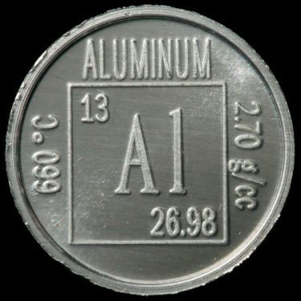
Характеристика алюминия по положению в ПСХЭ. Строение атома.
Порядковый номер
Относительная атомная масса
Алюминий элемент группы подгруппы
В ядре атома протонов и нейтронов
Количество электронов
В атоме алюминия энергетических уровня
Строение электронной оболочки
Степень окисления алюминия в соединениях
Простое вещество алюминия является

Slide 3
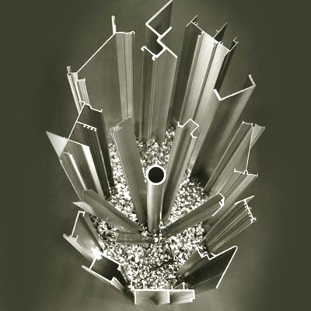
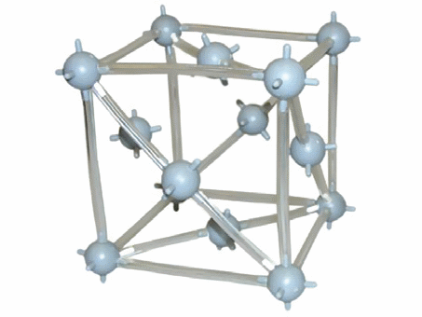
Химическая связь – металлическая
Кристаллическая решетка металлическая кубическая гранецентрированная.

Slide 4
Нахождение в природе.
Изотоп алюминия ²⁷Al со следами радиоактивного изотопа ²⁶Al, полураспад 720 тыс. лет.
Содержание алюминия в земной коре около 8%. По распространенности в природе занимает 1-е место среди металлов и 3-е место среди элементов, уступая только кислороду и кремнию.

Slide 5
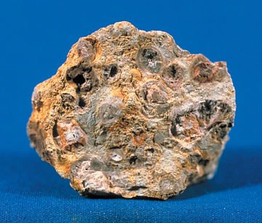
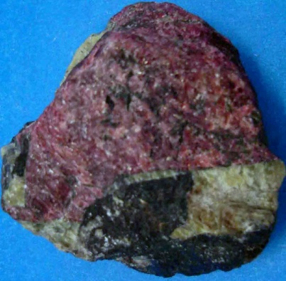
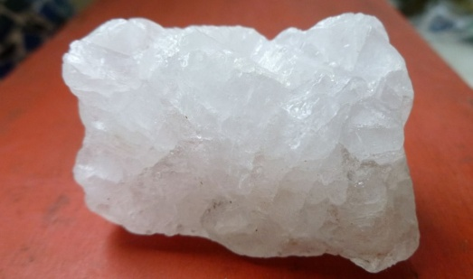
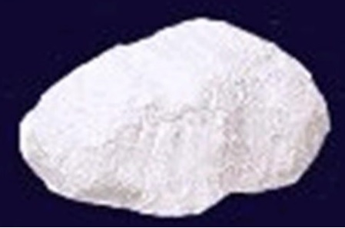
Минералы алюминия.
Бокситы Al₂O₃∙nH₂O (с примесями SiO₂, Fe₂O₃ и CaCO₃)
Нефелины KNa₃[AlSiO₄]₄
Алуниты (Na, K)₂SO₄∙Al₂(SO₄)₃∙4Al(OH)₃
Каолин Al₂O₃∙2SiO₂∙2H₂O

Slide 6
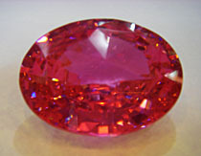
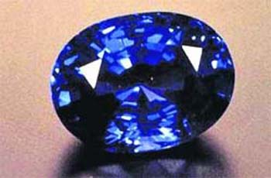
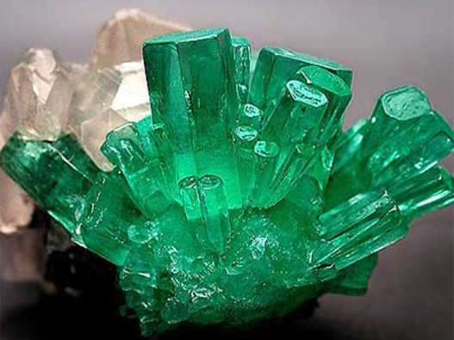
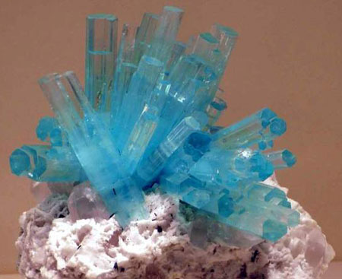
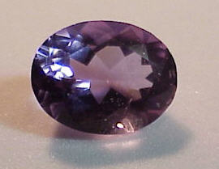
Корунд (сапфир, рубин) Al₂O₃
Берилл (изумруд, аквамарин) 2BeO∙ Al₂O₃∙6SiO₂
Хризоберилл (александрит) BeAl₂O₄

Slide 7
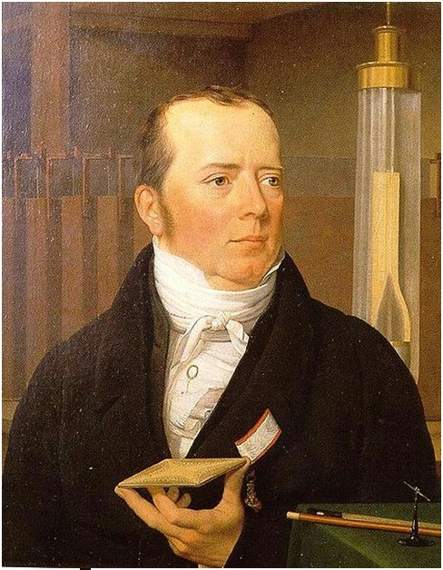
Алюминий в металлическом состоянии был впервые получен в 1825 году датским физиком Гансом Эрстедом действием амальгамы калия на хлорид алюминия с последующей отгонкой ртути.

Slide 8
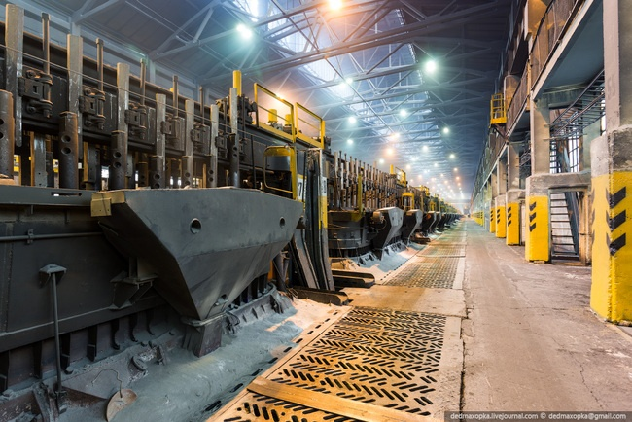
Получение алюминия.
В промышленности – электролиз раствора глинозема Al₂O₃ в расплаве криолита Na₃AlF₆ с добавкой CaF₂.
Криолит используется как растворитель Al₂O₃, а добавка CaF₂ позволяет поддерживать температуру плавления в электролитической ванне не выше 1000⁰С.

Slide 9
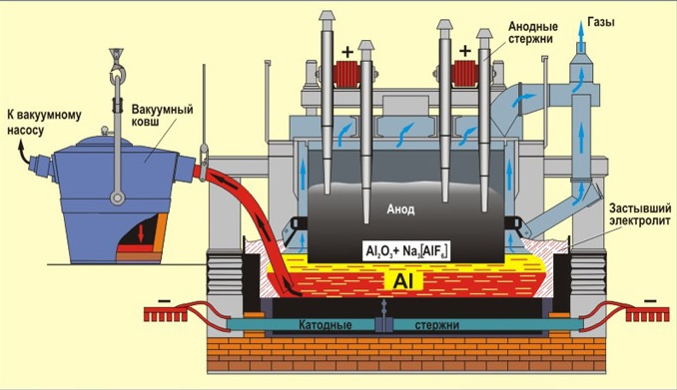
Катод:
Анод: угольный, расходуется в процессе электролиза

Slide 10
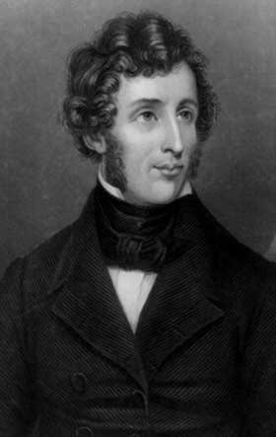
Для получения 1000 кг алюминия, требуется 1920 кг глинозема, 65 кг криолита, 35 кг фторида калия, 600 кг анодной массы и 17 тыс. кВт∙г электроэнергии.
Лабораторный способ
предложил Фридрих Велер
в 1827 году.
(при нагревании)

Slide 11
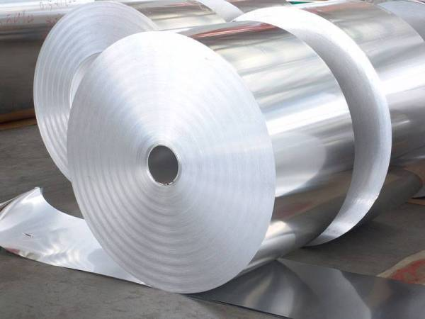
Физические свойства.
Металл серебристо-белого цвета, очень пластичный. Обладает высокой тепло- и электропроводностью, стойкостью к коррозии (оксидные пленки).
Плотность 2,7 кг/см³
Температура плавления 660⁰С
Температура кипения 2500⁰С

Slide 12
Химические свойства
Он химически активен.
Легко окисляется кислородом воздуха.
При обычной температуре реагирует с хлором и бромом, с фтором при нагревании:

Slide 13
При нагревании реагирует с неметаллами:
С серой, образуя сульфид алюминия
С азотом, образуя нитрид алюминия
С углеродом, образуя карбид алюминия

Slide 14
Алюминий растворяется в разбавленной серной и соляной кислотах, а также в водных растворах щелочей
Пассивирует в концентрированной серной и азотной кислотах.

Slide 15
Алюминий без оксидной пленки активно реагирует с водой.
Является сильным восстановителем других металлов из их оксидов (алюминотермия).

Slide 16
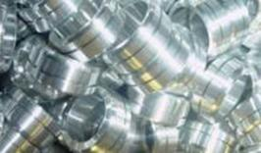
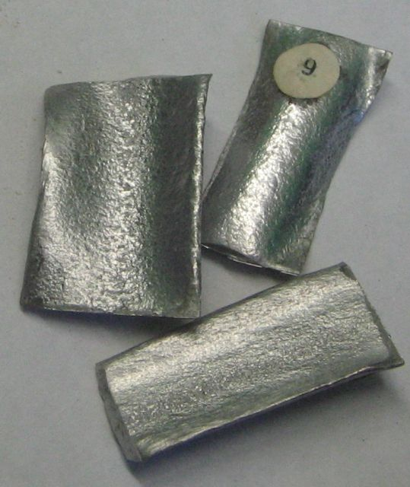
Сплавы алюминия.
Дюралюмин – сплав алюминия с медью (1,4-13%), марганцем.
Магналин – сплав алюминия с магнием (5-13%).
Силумин – сплав алюминия,
содержащий кремний. Хорошо
подвергается литью.

Slide 17
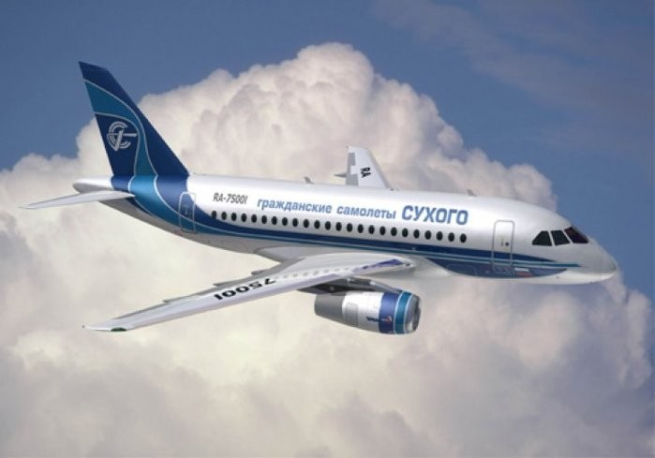
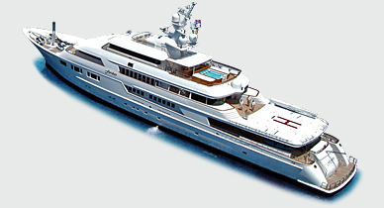
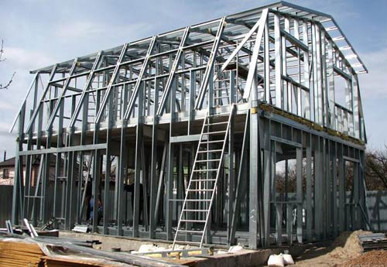
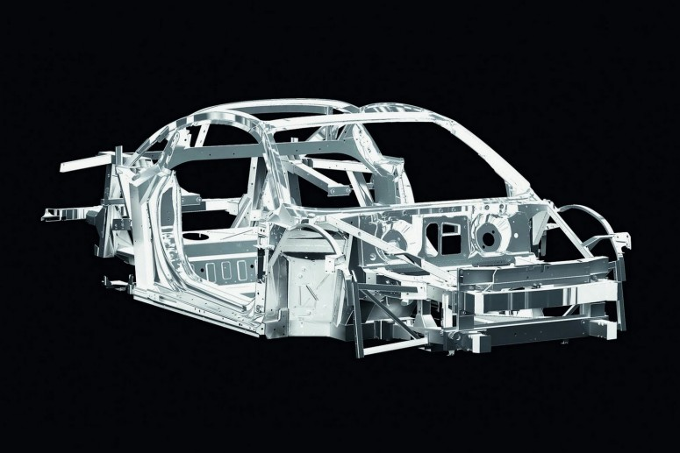
Применение.
судостроение
авиастроение
Al
строительство
автомобилестроение

Slide 18
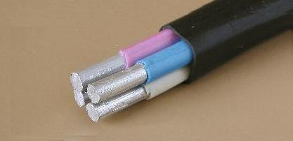
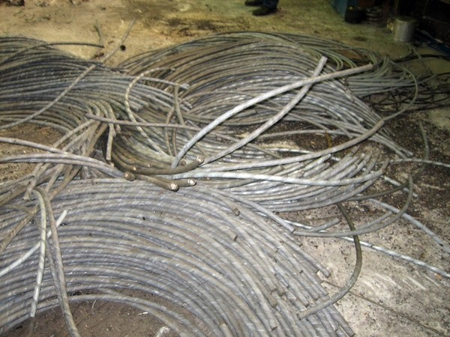
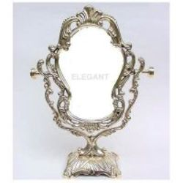
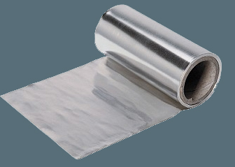
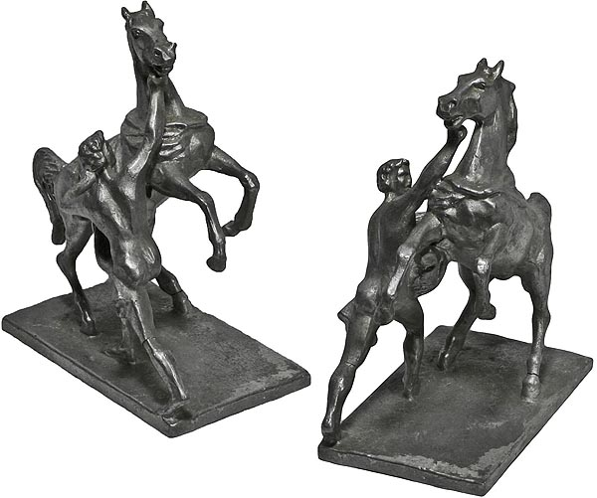
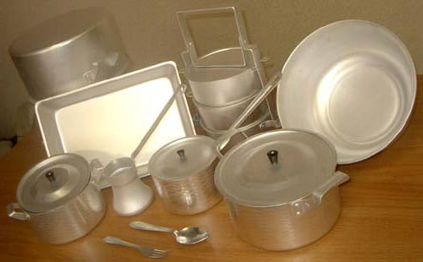
провода
зеркала
краски
Al
в быту

Slide 19
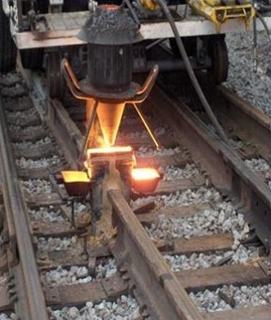
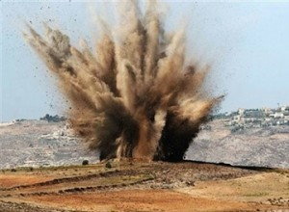
Горючие и взрывчатые смеси.
Алюмотол – литая смесь тринитротолуола с порошком алюминия.
Промышленное взрывчатое вещество.
Аммонал – аммиачная селитра, тринитротолуол и порошок алюминия.
Термит – смесь порошков алюминия и оксида железа (Fe₂O₃ или Fe₃O₄). Используется для сварки рельсов и трубопроводов.

Slide 20
Спасибо за внимание!

